Slide 1
Linux平台下的基于TCP的文本聊天程序
信息与软件学院

Slide 2
实验目的
实验目的：
  掌握Linux下的Socket编程相关的基本数据结构；
  掌握TCP数据通信的函数使用；
  实现基于TCP数据传输的文本聊天程序。

Slide 3
实验内容
实验内容：
  文本聊天程序的双方分别是服务器方和客户方
  服务器方
  服务器程序等待客户的连接，客户连接成功后可以与客户进行文字通信。服务器如果收到客户方的exit文本，则退出服务器程序

Slide 4
实验内容
实验内容：
  客户方
  建立一个用TCP连接的客户，以命令行的方式启动，命令行要求有服务器地址，服务器端口号。连接建立成功后可以输入文本与服务器进行通信。客户方通过输入exit文本结束语服务器的通信并退出程序

Slide 5
实验环境及设备
实验环境及设备：
  Ubuntu【VMware虚拟机中，默认密码035035，请勿修改；初次登录选择“I copy it”】
  带有C语言编译插件的Eclipse开发工具【在目录/usr/java/eclipse中，以命令“./eclipse &”启动】；

Slide 6
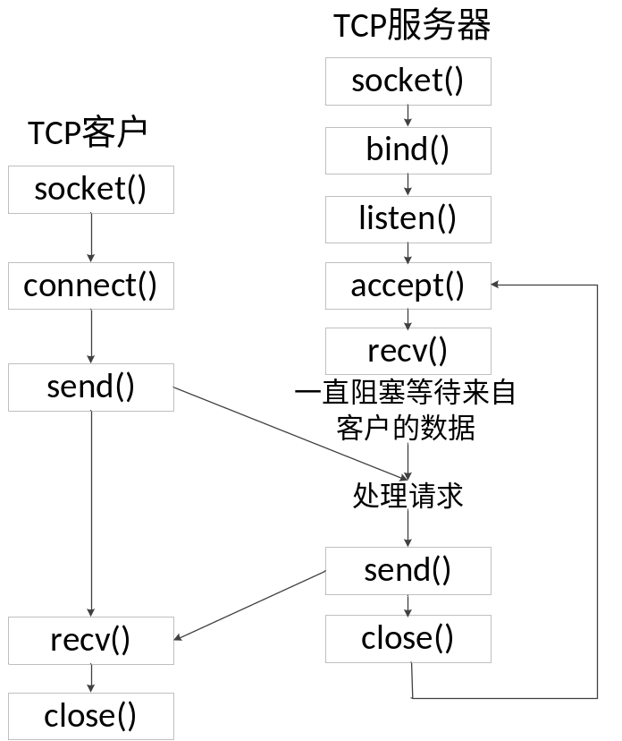
实验原理
TCP套接字编程基本流程

Slide 7
基本函数
套接字地址结构类型
  struct sockaddr {
  unsigned short sa_family;/*地址族：AF_INET*/
  char sa_data[14];/*协议地址：IP地址和端口号*/
  };

Slide 8
基本函数
套接字地址结构类型
  struct sockaddr_in {
  short int sin_family; /*地址族：AF_INET*/
  unsigned short int sin_port;/*端口号*/
  struct in_addr sin_addr;/*IP地址*/
  unsigned char sin_zero[8];/*零数据（bzero或memset设置）*/
  };
套接字地址结构类型
  struct in_addr {
  in_addr_t s_addr;/*IP地址,in_addr_t一般为32位的unsigned long*/
  };

Slide 9
基本函数-字节序转换函数
主机转网络：
uint16_t htons(uint16_t hostshort)
uint32_t htonl(uint32_t hostlong)
网络转主机：
uint16_t ntohs(uint16_t netshort)
uint32_t ntohl(uint32_t netlong)
IP地址网络字节和字符串转换函数
inet_addr()、inet_aton或inet_pton();/*将IP字符串转换成网络字节序的二进制*/
inet_ntoa()或inet_ntop();/*将网络地址转换成IP字符串*/

Slide 10
基本函数
创建套接字函数
格式：
int socket（int domain， int type，int protocol）
功能：根据给定的参数创建一个套接字描述子，成功返回一个套接字描述符，不成功返回-1。
参数：
domain指示网络协议族，AF_INET或AF_INET6标识TCP/IP协议；
type指示协议类型，如SOCK_STREAM（TCP）、SOCK_DRAM（UDP）和SOCK_RAW；
protocol指示特定的协议类型，type为SOCK_STREAM和SOCK_DGRAM时protocol设置为0，type为SOCK_RAW时可设置不同的值（IPPROTO_IP、IPPROTO_ICMP等）

Slide 11
基本函数
绑定套接字函数
格式：
int bind（int sockfd, const struct sockaddr *addr, socklen_t addrlen）
功能：绑定IP地址和端口号到套接字sockfd。成功返回0，否则返回-1。
参数：
sockfd指示套接字描述符；
addr指示本地的套接字地址；
addrlen指示套接字地址长度；

Slide 12
基本函数
建立连接套接字函数
格式：
int connect（int sockfd, const struct sockaddr *addr, socklen_t addrlen）
功能：建立套接字与给定服务器地址addr的连接。如果sockfd是TCP描述符，则建立一条连接；如果是UDP描述符，则只建立sockfd和addr的绑定关系。成功返回0，否则返回-1。
参数：
sockfd指示套接字描述符；
addr指示服务器的套接字地址；
addrlen指示套接字地址长度；

Slide 13
基本函数
监听套接字函数
格式：
int listen（int sockfd, int backlog）
功能：设置未被接收的TCP连接请求的最大数量，并监听连接请求。成功返回0，否则返回-1。
参数：
sockfd指示套接字描述符；
addr指示套接字地址；
addrlen指示套接字地址长度；

Slide 14
基本函数
接收请求套接字函数
格式：
int accept（int sockfd, struct sockaddr *addr, socklen_t *addrlen）
功能：设置未被接收的TCP连接请求的最大数量，并监听连接请求。成功返回0，否则返回-1。
参数：
sockfd指示套接字描述符；
addr获得对方的套接字地址；
addrlen指示套接字地址长度；

Slide 15
基本函数
发送数据套接字函数
格式：
int send（int sockfd, const void *buf, size_t len, int flags）
功能：通过已经连接的套接字发送数据。成功返回发送的字符数，否则返回-1。
参数：
sockfd指示套接字描述符；
buf要发送的数据缓冲区；
len指示要发送数据的长度；
flags指示发送数据的属性，典型的MSG_OOB指示带外数据发送；

Slide 16
基本函数
接收数据套接字函数
格式：
ssize_t recvfrom（int sockfd, void *buf, size_t len, int flags, struct sockaddr *src_addr, socklen_t *addrlen）
功能：接收指定套接字的数据。成功返回接收的字节数，否则返回-1。
参数：
sockfd指示套接字描述符；
buf用于存放接收数据的缓冲区；
len指示接收数据的长度；
flags指示接收数据的属性，典型的MSG_OOB指示接收带外数据；
src_addr和addrlen分别指示接收数据的来源地址及其地址长度

Slide 17
基本函数
关闭套接字函数
格式：
int close（int sockfd）
功能：关闭网络套接字。成功返回0，否则返回-1。
参数：
sockfd指示套接字描述符；

Slide 18
实验报告
实验报告注意事项
撰写设计过程并展示源代码，代码需要进行注释；
展示运行结果并论述。

